Slide 1
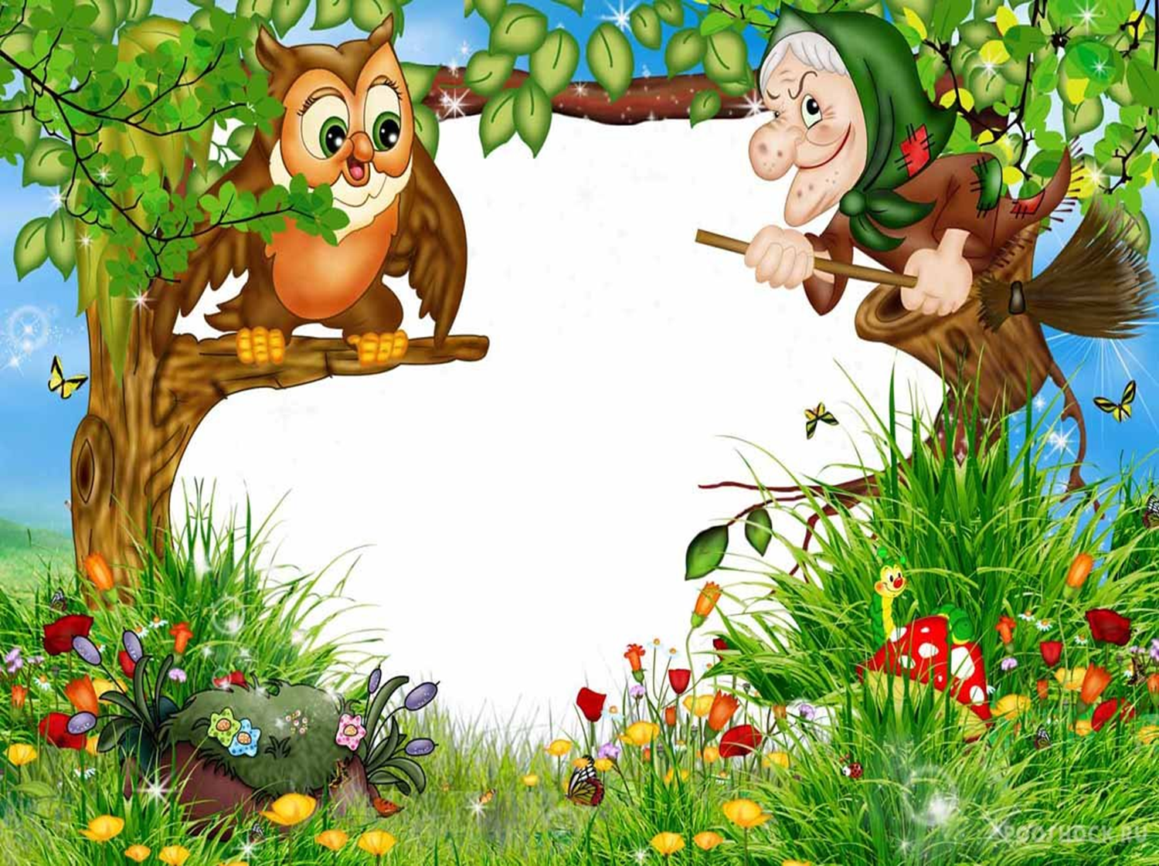
Сказкотерапия как одна из технологий здоровьесбережения в ДОУ
Воспитатели: Мышакова О.В Соколова Л.Р
2021 г

Slide 2
Здоровьесберегающие педагогические технологии Технологии сохранения и стимулирования здоровья (ритмопластика, динамические паузы, подвижные и спортивные игры, релаксация, пальчиковая гимнастика, гимнастика для глаз, дыхательная гимнастика, игровая оздоровительная гимнастика). Технологии обучения здорового образа жизни (утренняя гимнастика, физкультурные занятия, самомассаж, активный отдых, физкультурный досуг, физкультурный праздник, музыкальный досуг, «День здоровья», точечный массаж). Технологии коррекционные (сказкотерапия, артикуляционная гимнастика, психогимнастика, фонетическая ритмика, цветотерапия, арттерапия).

Slide 3
Актуальность
Сказкотерапия позволяет мягко и ненавязчиво воздействовать на ребенка при помощи сказки, решая при этом самые разные задачи.
Дети, находясь в сказке, взаимодействуют со многими сказочными героями и, как в жизни, ищут пути решения проблем, которые встают перед ними.

Slide 4
Задачи сказкотерапии
Развитие внимания.
Развитие памяти.
Развитие аналитических способностей.
Развитие фантазии и творческого воображения.
Снятие эмоционального и физического напряжения.
Развитие умения быстро переключаться с активной деятельности на пассивную.
Совершенствование коммуникативных навыков.

Slide 5
Виды сказок
Художественные, способствуют воспитанию нравственных чувств: взаимопомощи, поддержки, сочувствия, долга, ответственности и др.
Дидактические, через сюжетность и образность помогают малышу лучше усвоить информацию.
Психокоррекционные, создаются для мягкого влияния на поведение ребенка.
Психотерапевтические, лечат душу, раскрывают глубокий смысл событий.
Медитативные, создаются для накопления положительного образного опыта, снятия психоэмоционального напряжения.

Slide 6
Методы сказкотерапии:
Чтение, рассказывание сказки.
Показ игрушек, иллюстраций, картинок.
Дидактические игры.
Подвижные игры.
Рисование сказки.
Лепка по сказке.
Изготовление кукол, масок, атрибутов, декораций.
Сказкотерапевтическая диагностика.
Решение сказочных задач.
Сочинение сказки.
Пересказ сказок; рассказ сказки по кругу.
Постановка сказки.

Slide 7
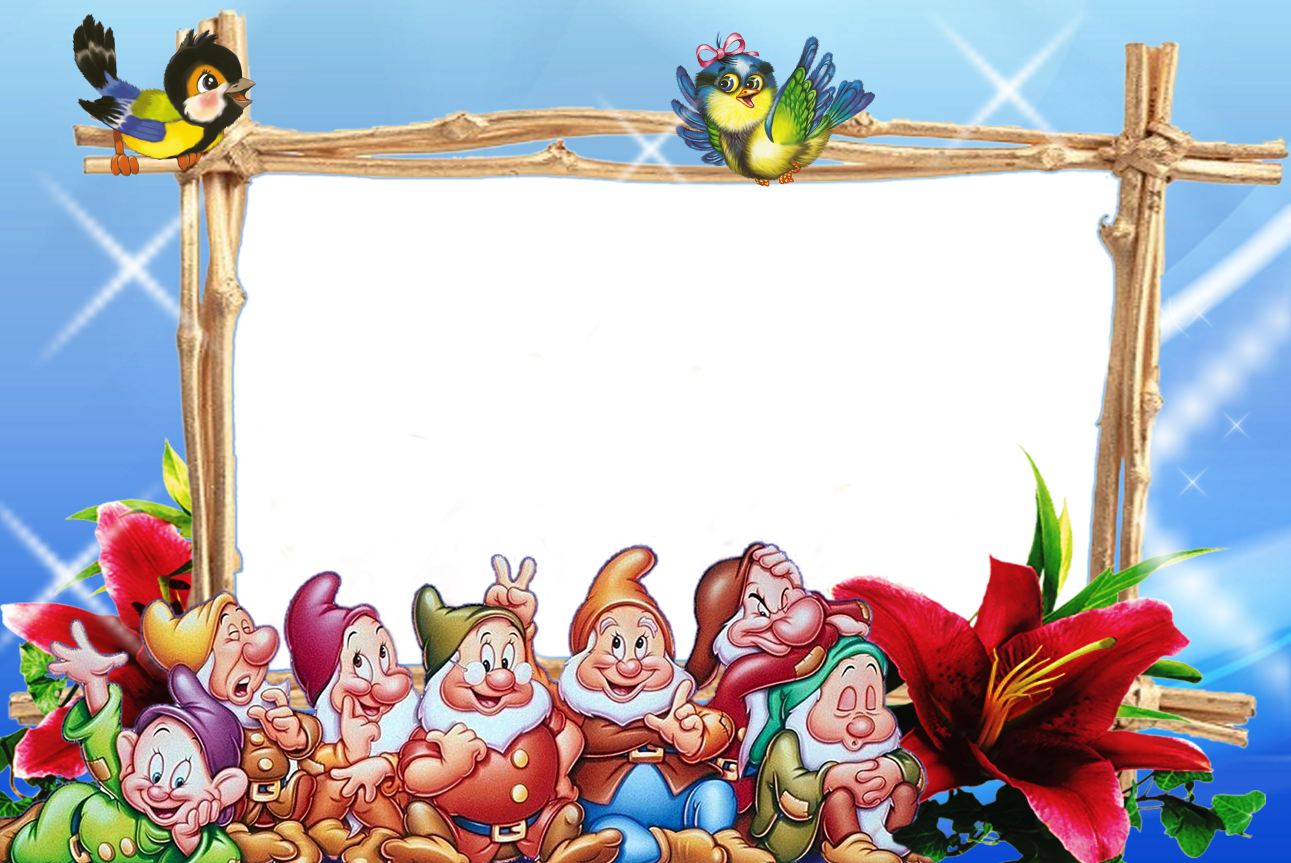
Сказки, которые невелики по объему, рассказывают детям наизусть, потому что при этом достигается наилучший контакт с детьми. Главное в передаче рассказчика – выразительно рассказывать, чтобы дети заслушивались. Если после первого чтения сказка уже понята детьми, можно использовать ряд дополнительных приемов, которые усилят эмоциональное воздействие – показ игрушек, иллюстраций, картинок, элементов инсценирования, движения пальцами, руками.

Slide 8
Для закрепления знаний полезны такие методы, как дидактические игры на материале знакомых сказок, литературные викторины. Примерами дидактических игр могут служить игры “Отгадай мою сказку”, “Один начинает - другой продолжает”, “Откуда я?” (описание героев) и другие.
Игры-головоломки «Колумбово яйцо», «Танграм». А вот поднять настроение ребенку помогают подвижные игры, такие как «У медведя во бору», «Пузырь», «Кот и мыши», «Волк во рву», «Волк и зайцы», «Два Мороза», «Гуси-лебеди», «Буратино и Пьеро».
Повторное чтение и рассказывание, возможно, сочетать с занятиями рисованием и лепкой. Рисование, лепка выступают как способы постижения своих возможностей и окружающей действительности, как способ моделирования взаимоотношений и выражения различного рода эмоций, в том числе и отрицательных, негативных.
Техники используемые на данном этапе:
-Каракули, монотипия, рисование пальцами, тиснение, кляксография, набрызг, рисование сухими листьями, сыпучими материалами и продуктами, рисование предметами окружающего пространства, трехмерные изображения из газет, фольги, лепка из пластилина и соленого теста.
-Изготовление кукол из бросового материала.Создание кукол, масок, атрибутов и декораций раскрывают творческий потенциал, личностные возможности, улучшают настроение, повышают жизненный тонус, вдохновляют и приводят к осознанию проблемы, размышлению над ней и поиску решения. При создании кукол, масок, атрибутов дети пользуются разными техниками, например, оригами; создание фигурок напоминает фокус, который вызывает у малыша заинтересованность и радость.

Slide 9
Сказкотерапевтическая диагностика
Образный мир сказок позволяет ребенку идентифицировать себя с персонажем сказки. Дети в большей степени склонны идентифицировать себя с животными, нежели с людьми.
Ребенок объединяет свои мысли и переживания с мыслями и переживаниями персонажа рассказываемой сказки и рассказывает о них.
Предлагаемые ребенком ответы на вопросы взрослого позволяют сделать заключение об актуальном эмоциональном состоянии ребенка и его фантазиях по поводу дальнейшего развития ситуации.

Slide 10
Вначале целесообразнее решать сказочные задачи, что позволяет перейти к грамотному продумыванию своих собственных сказок.
В любой сказке неизбежно возникают противоречия между персонажами, которые необходимо разрешать. Выход из создавшихся затруднительных положений зачастую зависит от выявления и использования различных ресурсов. Главное при решении сказочной задачи – не изменить или минимально изменить сюжет сказки.
Основным критерием создания сказочной задачи является нахождение противоречия между персонажами сказки. Сочиняя собственную сказку ребенок отражает свою проблемную ситуацию и способы ее ре­шения. Она дает возможность отреагировать на значимые эмоции, выявить внутренние конфликты и затруднения.
Сочинительство благоприятно отражается на эмоциональном состоянии детей – они становятся уравновешеннее, приобретают способность видеть хорошее в любой ситуации.

Slide 11
Драматизация или инсценировка написанной сказки. Данный метод позволяет побыть актером и взять на себя роль, несущую определенный эмоциональный смысл, пережить те пугающие, волнующие людей моменты и понять, что в этом ничего страшного нет, что все плохое когда-то заканчивается. Фигурки из бумаги (оригами, бумагопластика, объемные бумажные фигурки). Психотерапевтический эффект достигается за счет проигрывания (обыгрывания) переживаний и конфликтов с помощью заместителей - персонажей (фигурки из бумаги) и через построение сюжета. Путешествуя по сказкам, у детей пробуждается фантазия и образное мышление, ребенок освобождается от стереотипов и шаблонов, дает простор творчеству. Разыгрывая сказку ребенок и танцует, и играет в различные подвижные игры, т.е. развивается еще и двигательная активность. Эмоционально разряжаясь, сбрасывая зажимы, «отыгрывая» глубоко спрятанные в подсознании страх, беспокойство, агрессию или чувство вины, дети становятся мягче, добрее, увереннее в себе, восприимчивее к людям и окружающему миру. У них формируется положительный образ своего тела и принятие себя таким, какой он есть.

Slide 12
Обобщая все вышесказанное, можно сделать вывод, что сказкотерапия один из самых эффективных видов педагогических здоровьесберегающих технологий, в процессе которого задействованы все компоненты здоровья детей.

